Slide 1
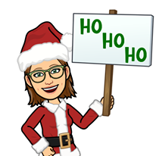
PRAZNIČNI ŠPORT
21. 12. – 24. 12. 2020

Slide 2
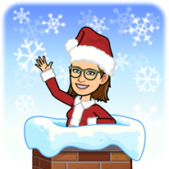
KAJ JE PRAZNIČNI ŠPORT?
Hm, res zanimivo vprašanje…kaj bomo pravzaprav delali in kaj je namen športnih aktivnosti v tem tednu?
Z urami športa v tem tednu vas želim spraviti v najboljše božično vzdušje, kar lahko ☺ Ampak, da se to zgodi, morate obvezno izvesti vse naloge, ki so v navodilih. Jaz jih bom ta teden izvajala z vami! Ste pripravljeni?

Slide 3

2. HITROSTNO JEMANJE PIŠKOTOV S KROŽNIKA.
Pri tej nalogi boš močno treniral mišice rok in pa čeljusti. Tvoja naloga je, da čim hitreje jemlješ piškote s krožnika, preden ti jih poje kdo drug. 3, 4, zdaj, akcija!

Slide 4
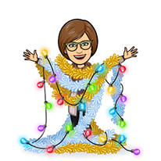
3. KRAŠENJE
Naslednja naloga je, da čim lepše okrasiš svojo sobo, hišo, smrečico, zunanjost hiše…
Pri tem plezaj, se plazi, sklanjaj,
dviguj roke. Trening celega telesa
zagotovljen ☺

Slide 5
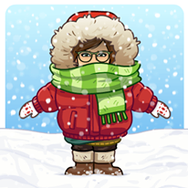
4. SPREHOD
Vsaj dvakrat v tem tednu se sprehodi po tvoji vasi/mestu/okolici in si ogleduj prelepo okrašene hiše, okolico, smrečice…
Za še boljši učinek in večjo dozo božičnega vzdušje, to naredi, ko se zunaj stemni.

Slide 6
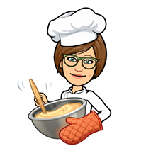
5. BOŽIČNA VEČERJA
Pomagaj pri pripravi božične večerje. Sekljaj, mešaj, pripravi mizo, pomij posodo.
Prepričana sem, da bo tudi mama zadovoljna ☺

Slide 7
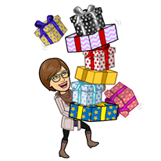
6. HITROSTNO ODVIJANJE DARIL
Ta naloga pa mora obvezno počakati do božičnega jutra, torej 25.12. ☺
Tvoja naloga je, da čim hitreje odviješ vsa darila, ki ti jih bo prinesel Božiček…seveda moraš prehiteti vse družinske člane ☺

Slide 8
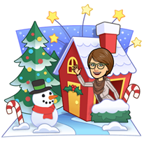
POČITNICE
Če si uspešno opravil vse naloge za ta teden, moraš biti kar prijetno utrujen. Zato si zaslužiš malce počitka ☺
Dobro izkoristi te počitnice – delo za šolo je v tem tednu strogo prepovedano!

